Slide 1
GUI для SQLite
DB Browser for SQLite
SQLiteStudio

Slide 2
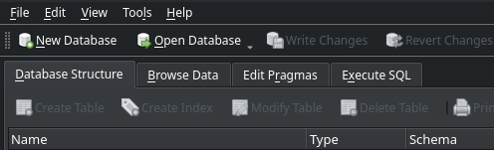
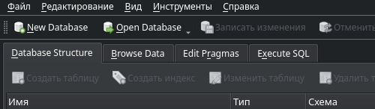
русский
DB Browser for SQLite:
подключение к БД
английский

Slide 3
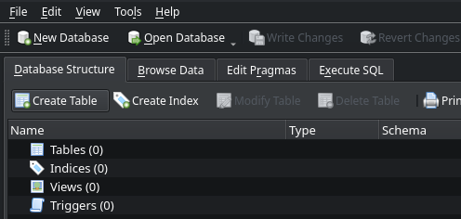
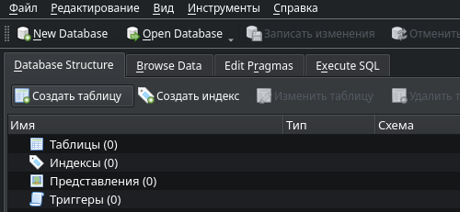
русский
DB Browser for SQLite:
создание таблицы
английский

Slide 4
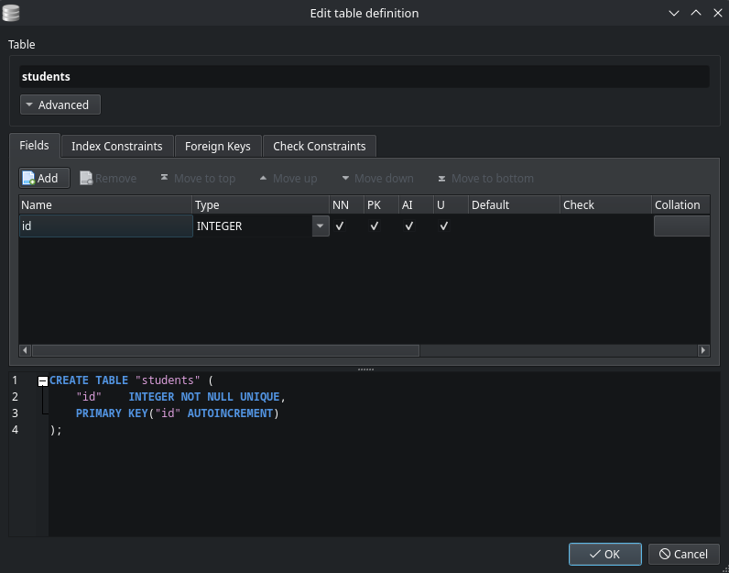
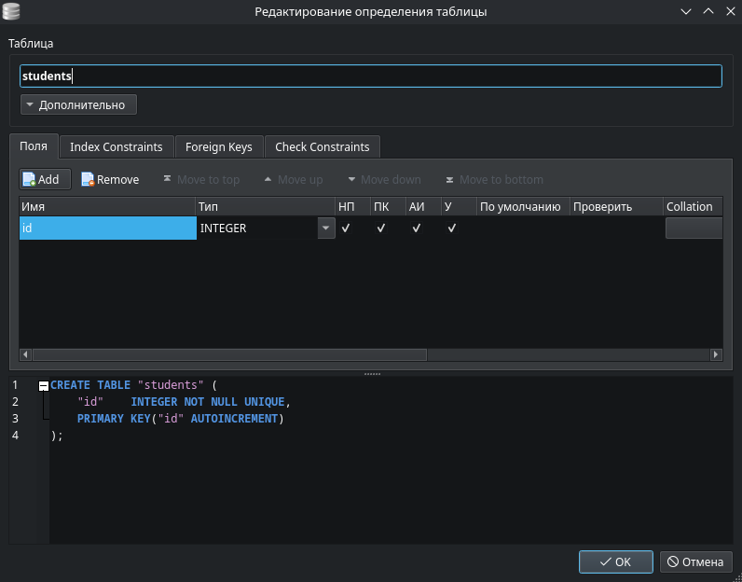
русский
DB Browser for SQLite:
создание столбца
английский

Slide 5
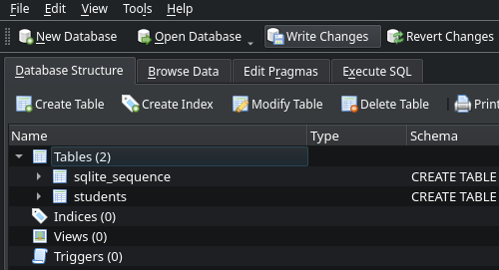
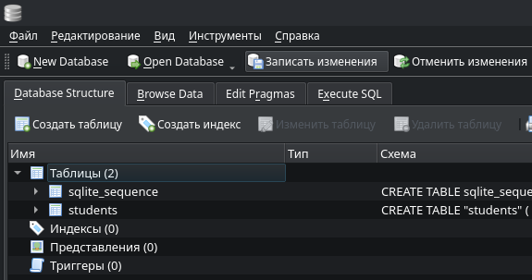
русский
DB Browser for SQLite:
сохранение изменений
английский

Slide 6
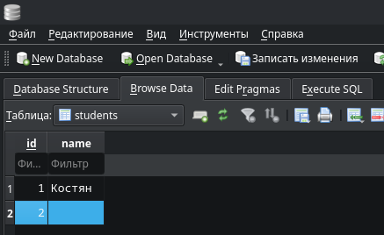
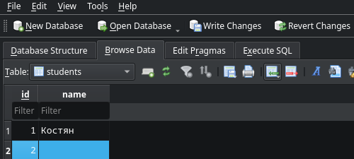
русский
DB Browser for SQLite:
создание записи (строки)
английский

Slide 7
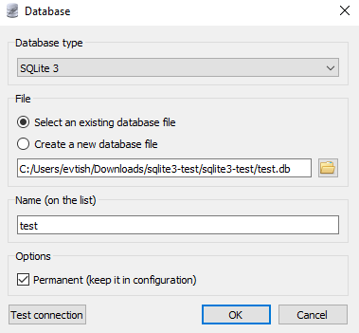
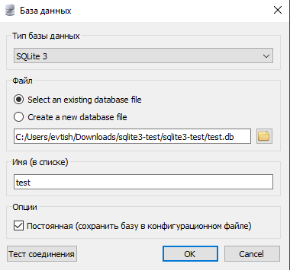
русский
SQLiteStudio:
подключение к БД
английский

Slide 8
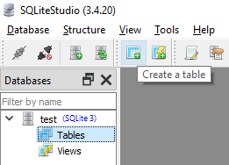
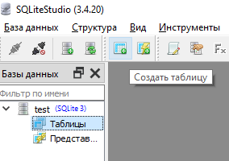
русский
SQLiteStudio:
создание таблицы
английский

Slide 9
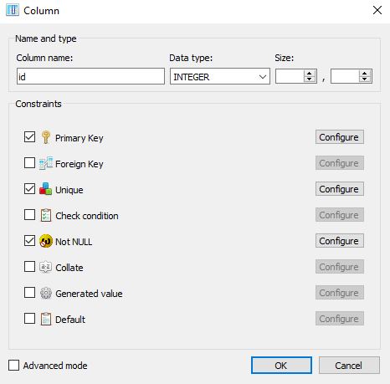
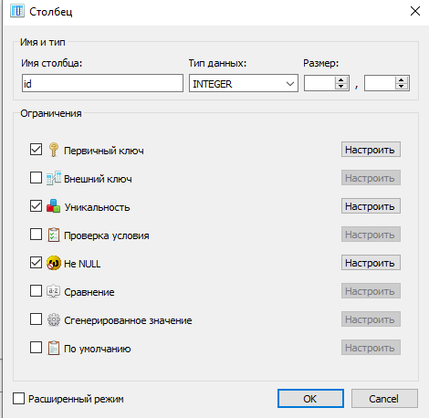
русский
SQLiteStudio:
создание столбца
английский

Slide 10
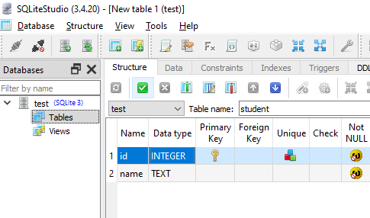
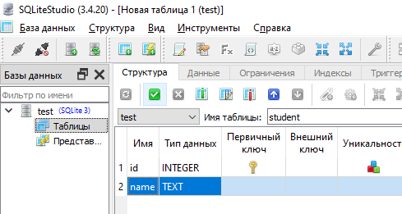
русский
SQLiteStudio:
сохранение изменений
английский
во вкладке Data (Данные) можно вручную указать записи (строки) БД и сохранить их

Slide 11
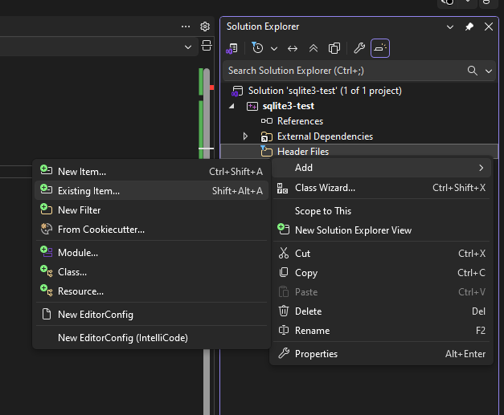
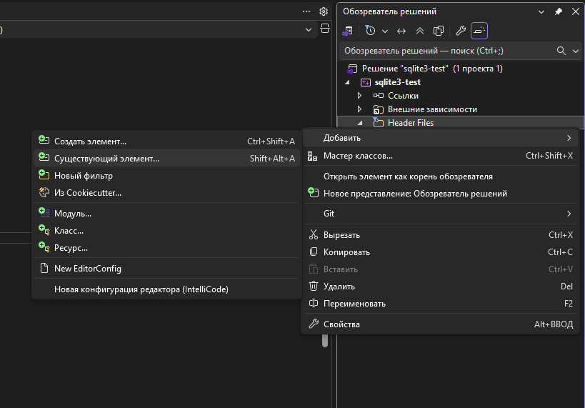
русский
Добавление сущ. файлов в проект VS
английский
sqlite.c в Source Files, sqlite.h в Header Files (нажать правой кнопкой мыши на соотв. папку)

Slide 12
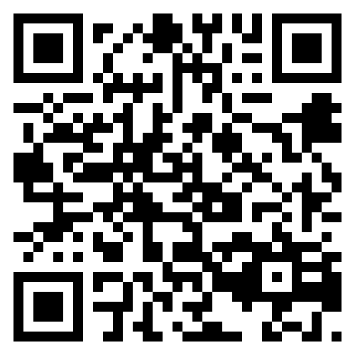
Репозиторий с кодом и ссылками
https://github.com/evtish/sqlite-cpp-example

